Slide 1
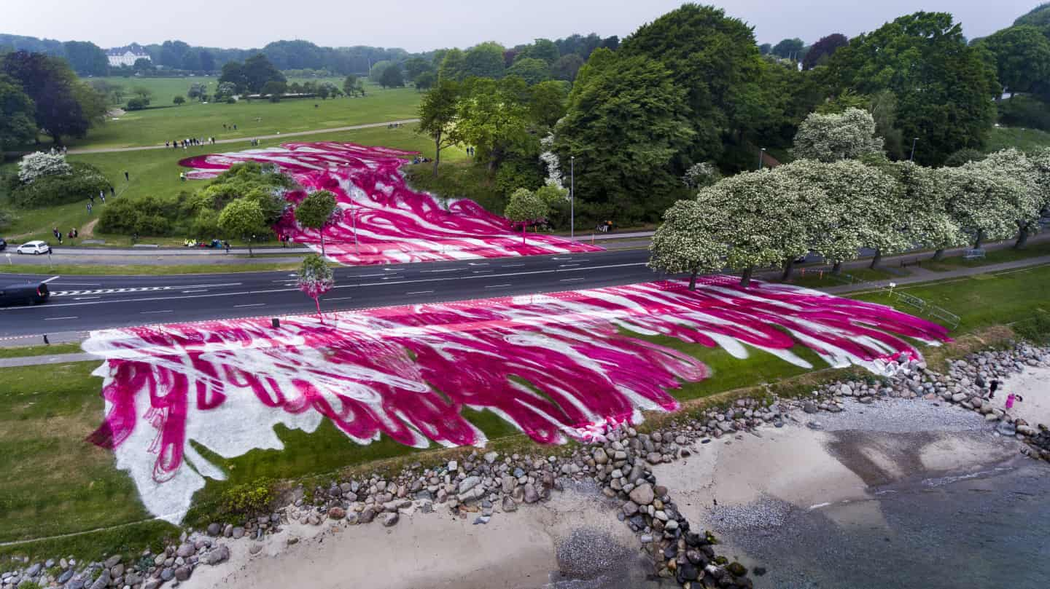
Katharina Grosse: The Garden
Mindeparken Aarhus, 2017

Slide 2
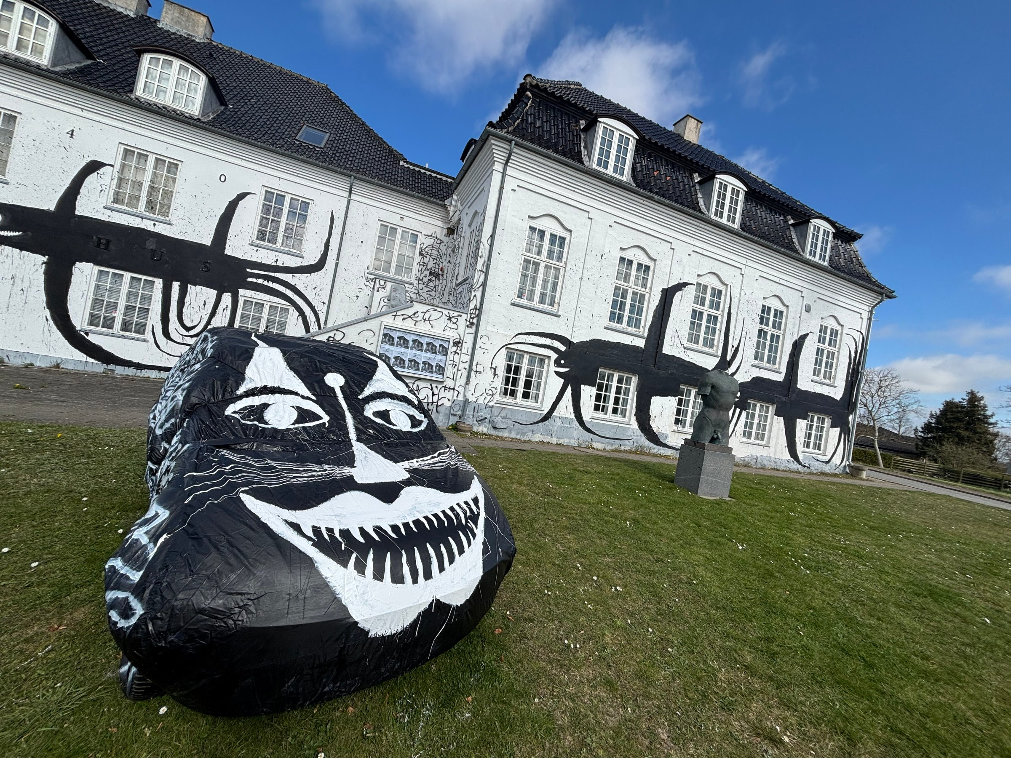
Frederik Næblerød
og Casper Aguila:
Facadeudsmykning
Odsherreds Kunstmuseum
2025

Slide 3
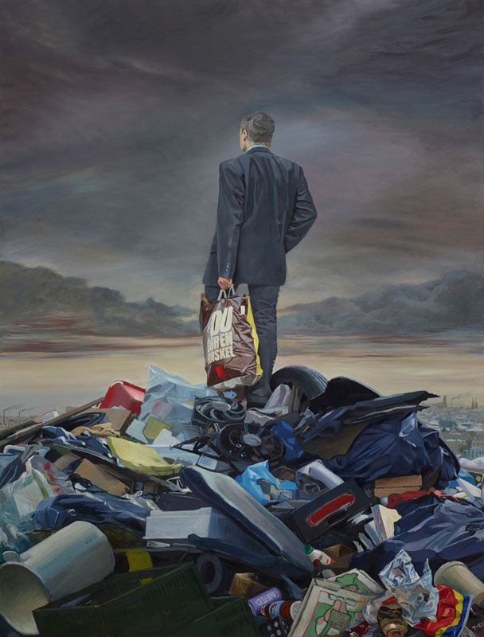
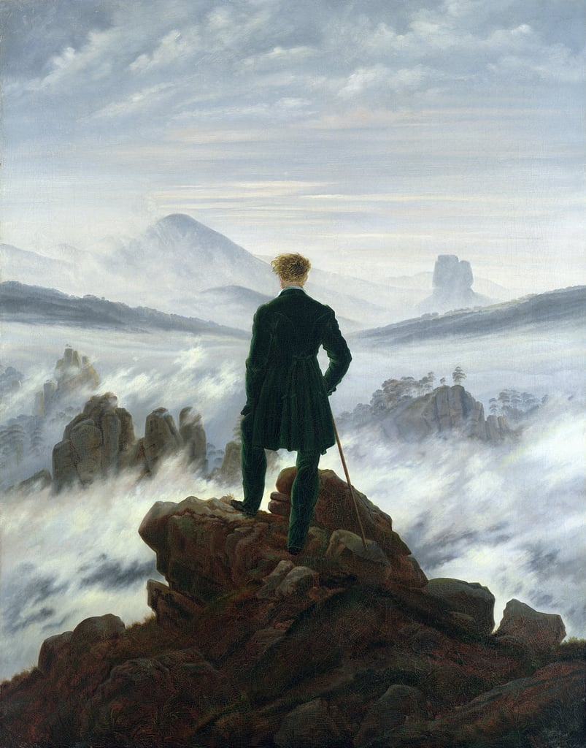
Peter Carlsen: Fordi du gør en forskel, 2015
Caspar David Friedrich
Vandreren og Tågehavet,
1818

Slide 4
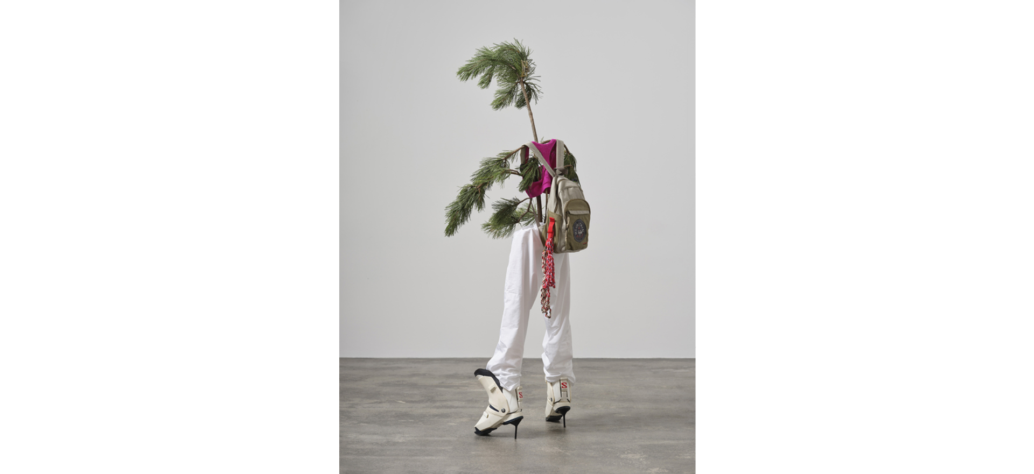
Rasmus Myrup: Skadi, 2023

Slide 5
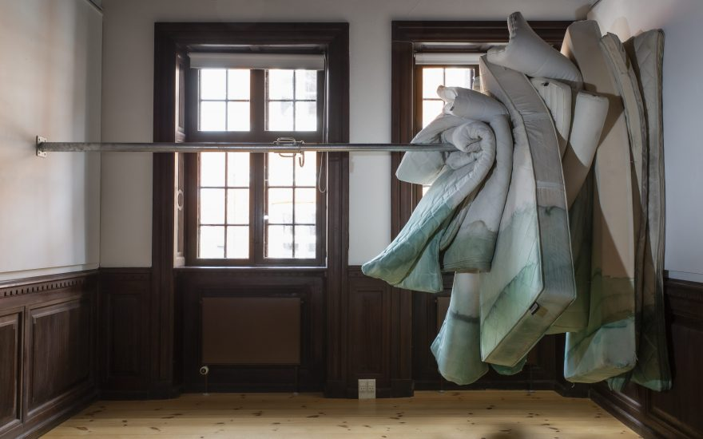
Charlotte Thrane: Installation, Opognedture, 2021

Slide 6
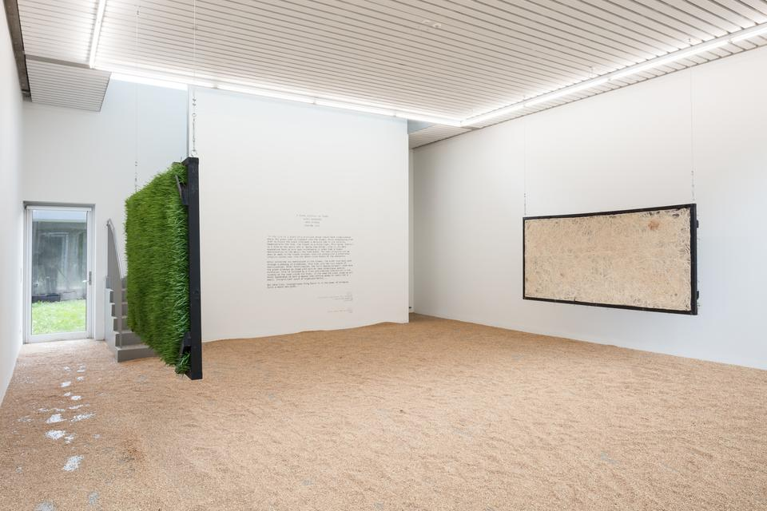
Rune Bosse. I have fallen in love, 2017

Slide 7
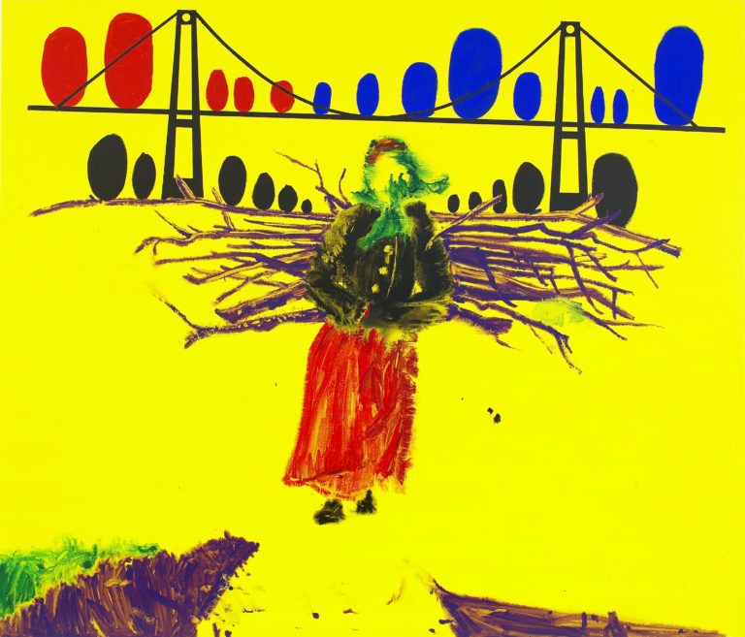
John Kørner: Woman with 24 problems, 2004

Slide 8
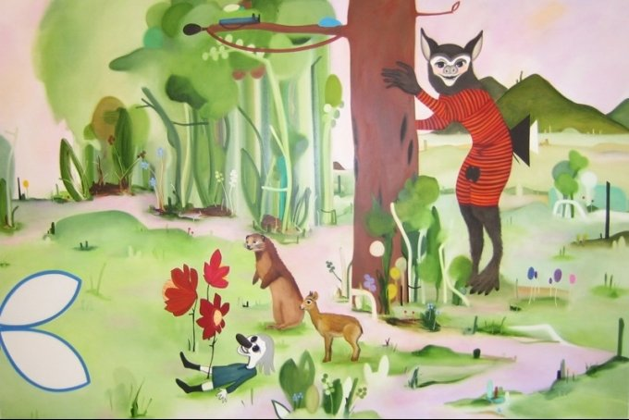
Kathrine Ærtebjerg:
Den glade Hr. Hansen, 2005

Slide 9
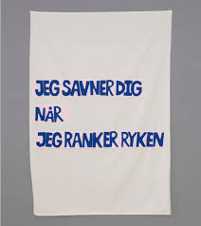
Gudrun Hasle
2017

Slide 10
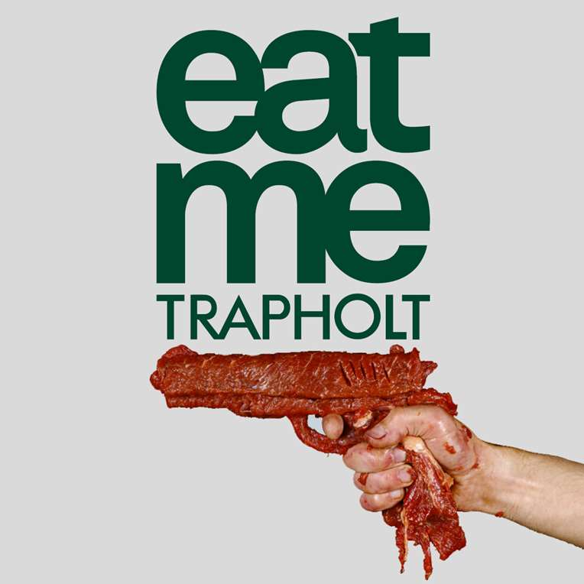
Udstillingsplakat.
Kunstmuseet
Trapholt, 2018

Slide 11
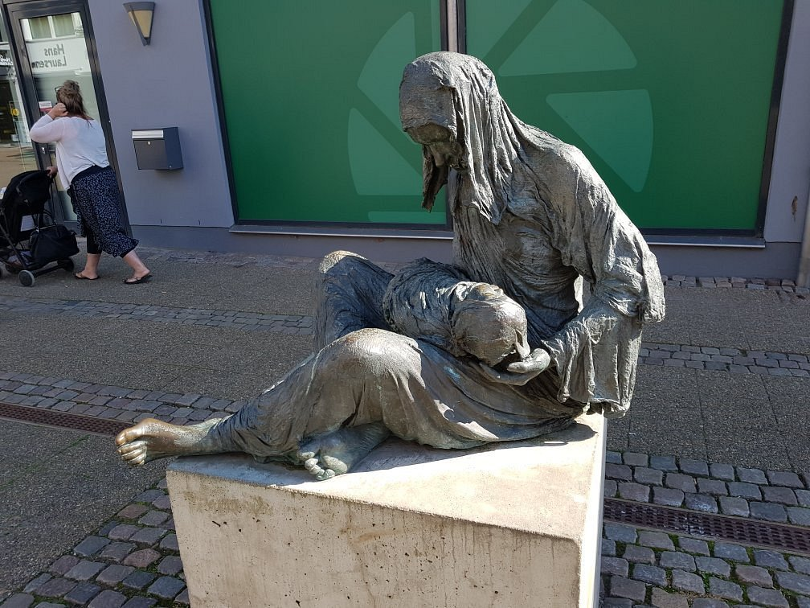
Christian Lemmerz, Madonna (Darfur), 2008

Slide 12
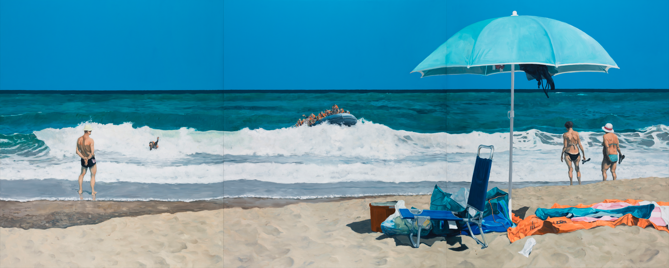
Michael Kvium: Beach of Plenty, 2017

Slide 13
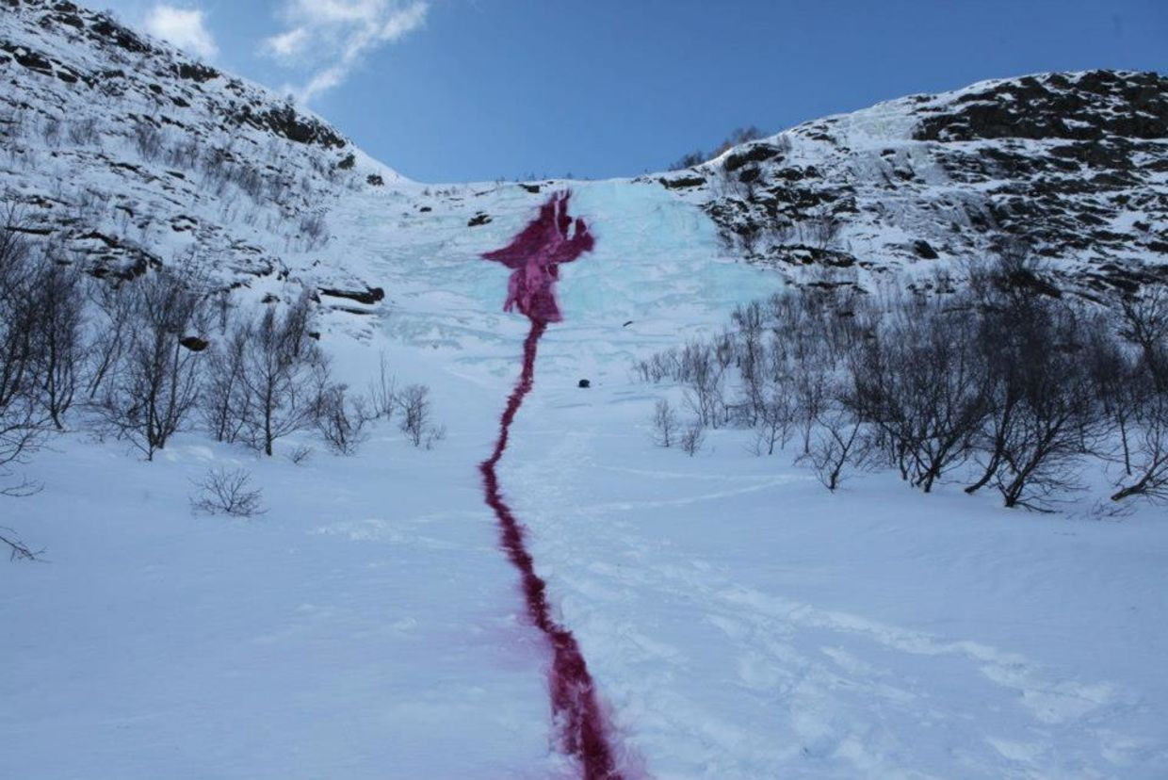
Marco Evaristti:: Vandfald, Norge 2013

Slide 14
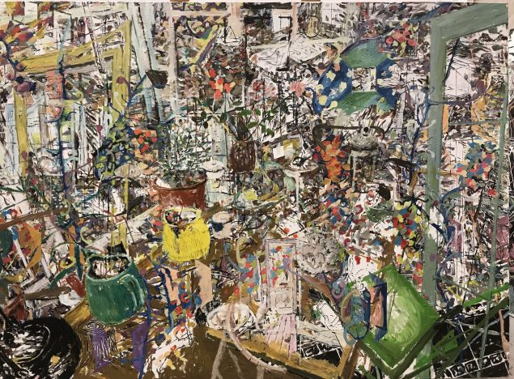
Kaspar Bonnén
    Archive of whats lost, 2020

Slide 15
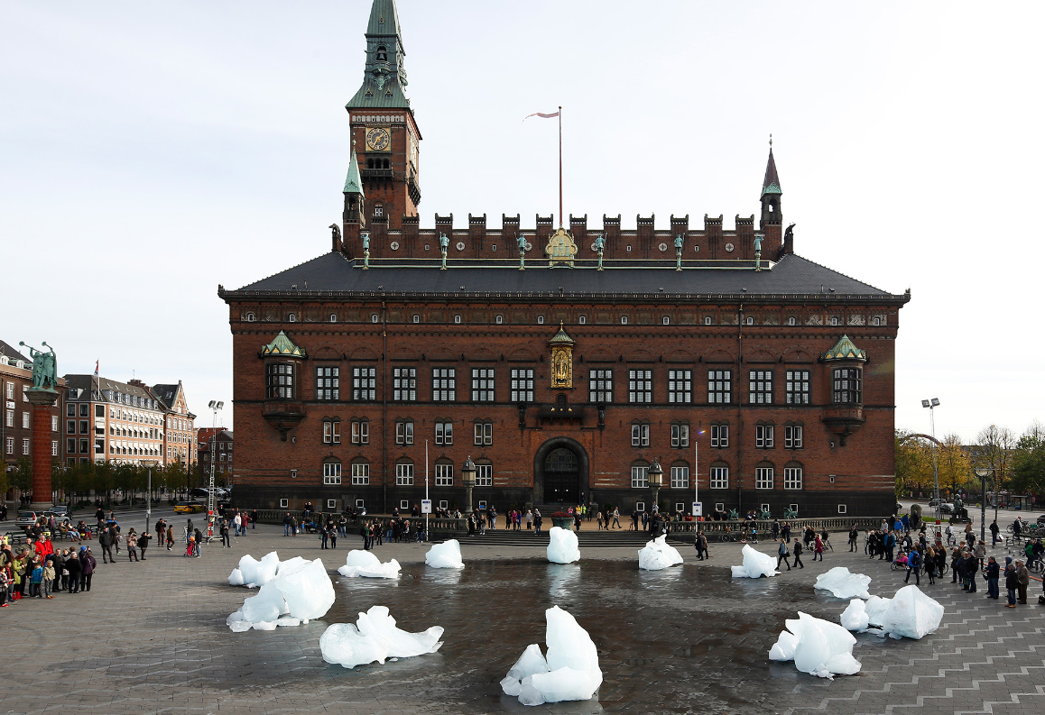
Olafur Eliasson & Mimik Rosing: Ice Watch, 2015

Slide 16
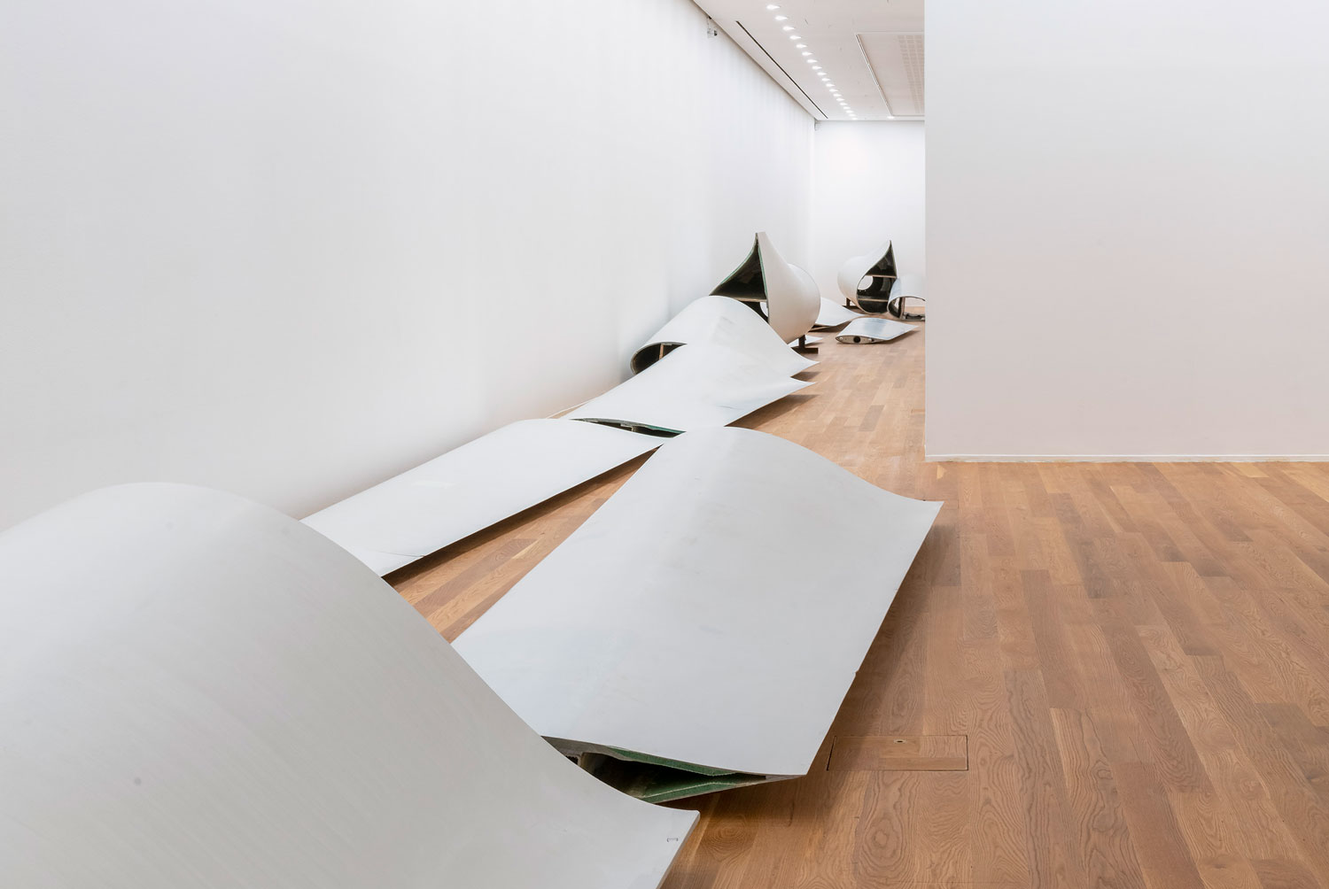
Lea Porsager, G.O.D. [GENERATOR.ORGANIZER.DESTROYER], 2020 © Lea Porsager. Photo: Åsa Lundén/Moderna Museet

Slide 17
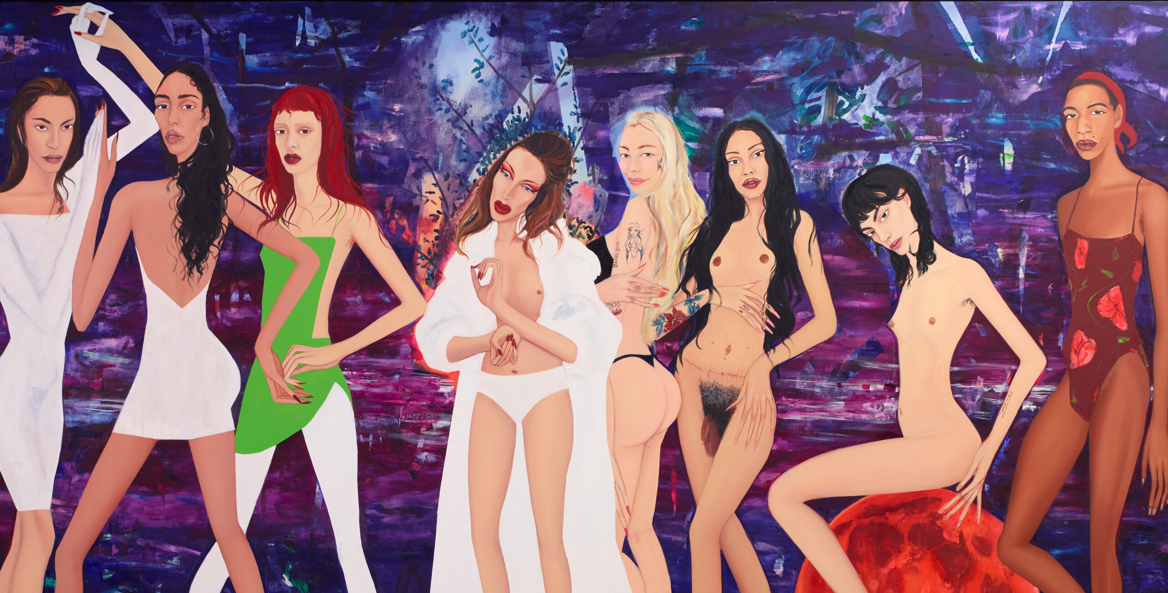
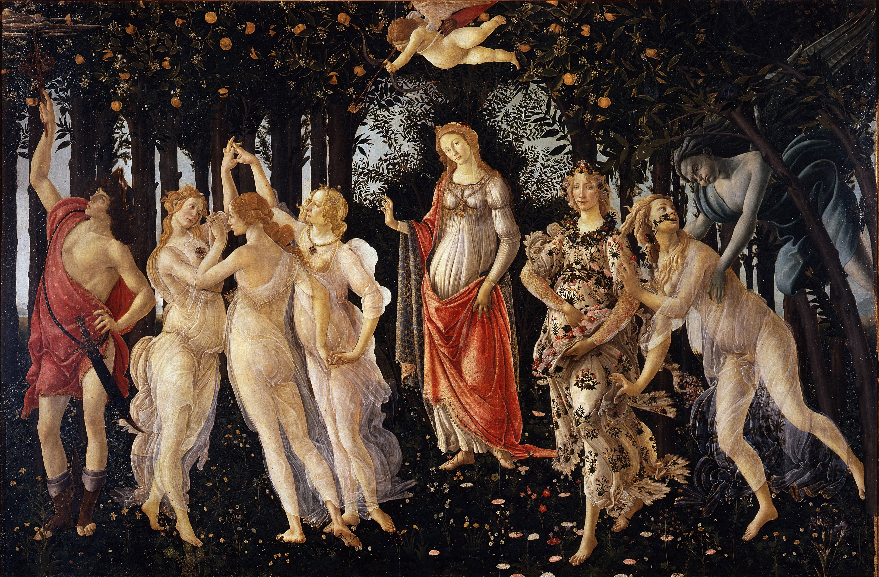
Apolonia Sokol, Le Printemps, 2020. Courtesy of the artist and THE PILL®
Botticelli
Primavera,
1481

Slide 18
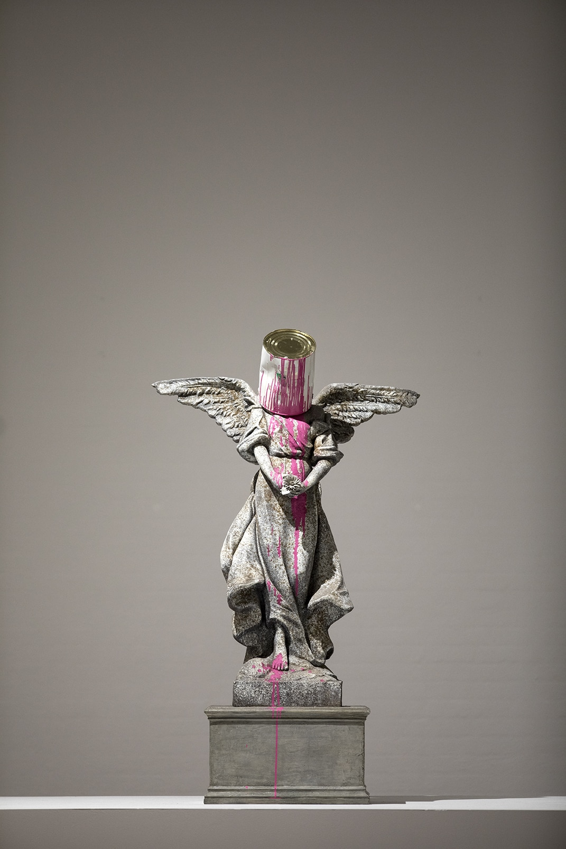
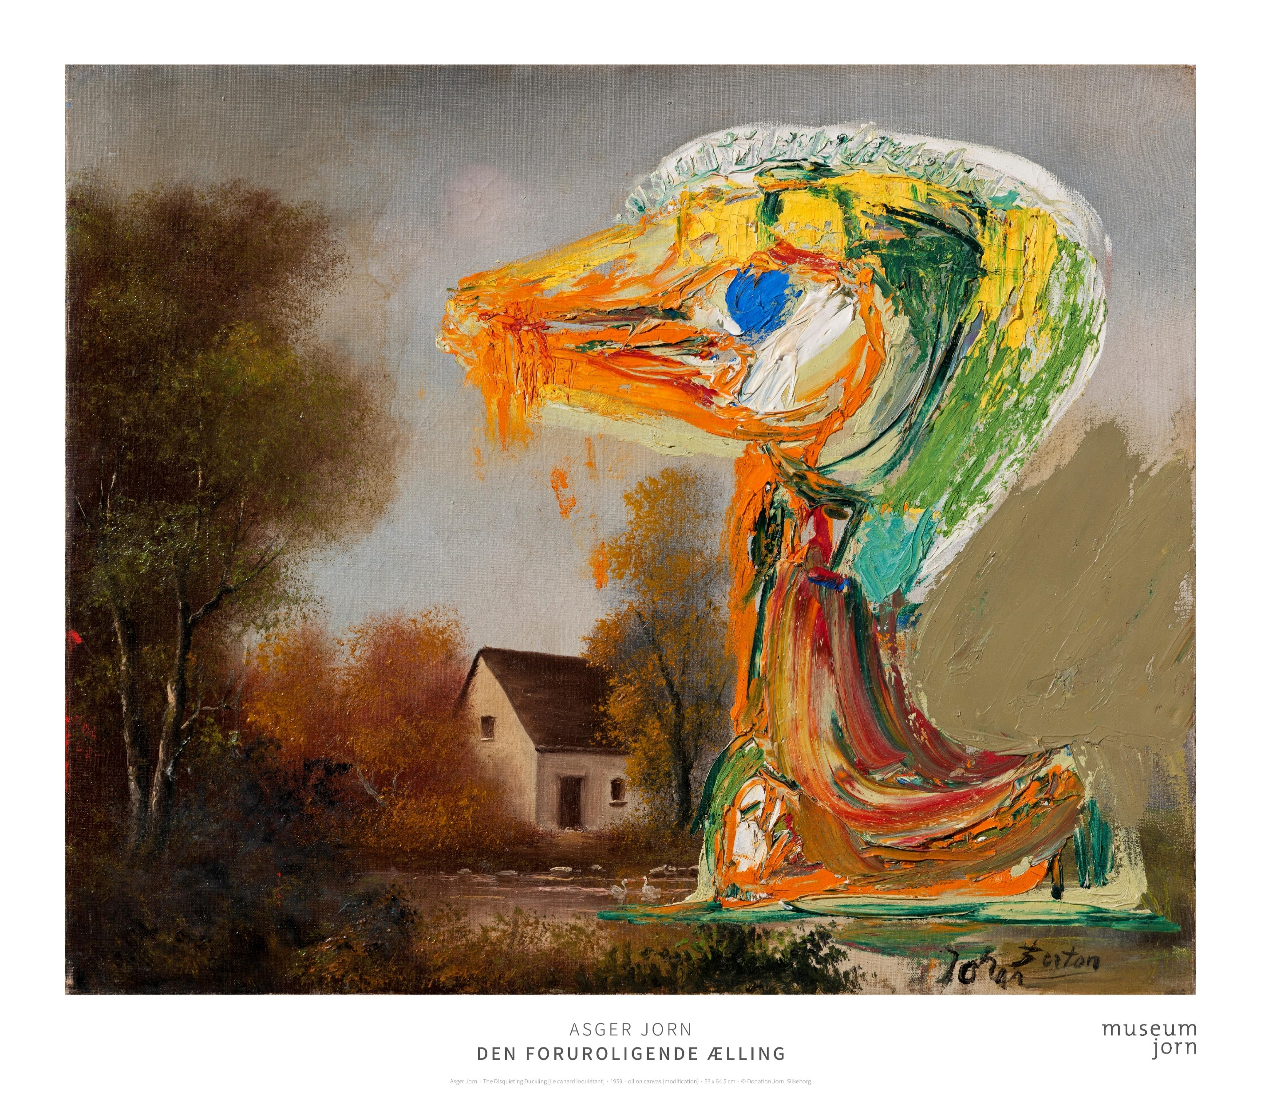
Banksy, 2020
Omdrejningspunktet er den kunstneriske strategi –
”détournement”, som betyder forvrængning eller fordrejning.
Asger Jorn kaldte sine détournementer for ”modifikationer”
Jf.
Den foruro-
ligende ælling
(1959)

